Slide 1
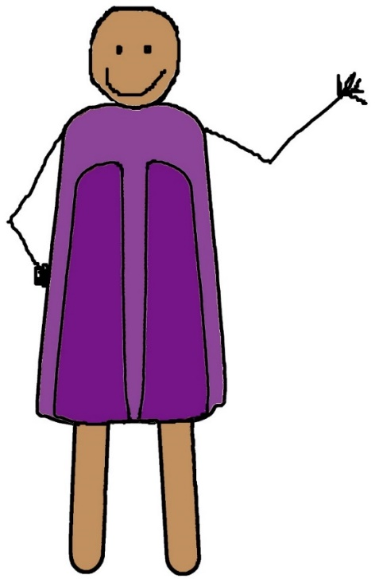
It’s a Cooperative LLC Operating Agreement Written with Cartoons!
This is an Operating Agreement created by the Sustainable Economies Law Center for a worker-owned cooperative popsicle company (hence, the popsicle-shaped people). We are sharing it with their permission. Please note that it was written to conform with California law and with the particular preferences and needs of that cooperative. Thus, it may not be readily applicable to other cooperatives or LLCs. It’s quirky in both good ways and not, in our opinion. Also note that it was written originally in Spanish, then translated into English, and we’ve been told that there is room for improvement in the Spanish. In other words, this thing isn’t perfect, so use it with caution. But enjoy!
That said, feel free to use any parts of this document in your own documents or presentations. Just be sure to share any published document of your own with others the way we have shared with you. We share it under a Creative Commons Attribution-ShareAlike 4.0 International Public License:
https://creativecommons.org/licenses/by-sa/4.0/legalcode

Slide 2
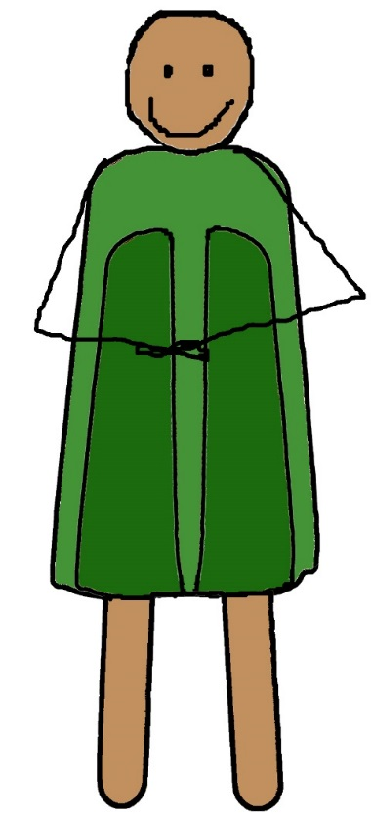
Acuerdo de Operaciones de Coopsicles, LLC
Este es un contrato de cumplimiento legal que se escribe con palabras y dibujos. El objetivo de escribirlo en esta forma es asegurar que las miembras de este LLC – ahora y en el futuro – entienden y recuerdan los acuerdos que han hecho. Las Socias firman este Acuerdo al final del documento y en cada página, asi:
En serio, dibujos pueden formar un contrato legal.
Y este tipo de contrato, realmente, debe ser ilegal.
Escriba sus iniciales
para aprobar:
Socia 1: _________
Socia 2: ________
Socia 3: _________
Socia 4: _____
Socia 5: _____
Socia 6: _____
Socia 7: _____

Slide 3
Coopsicles, LLC’s
Operating Agreement
This is a legally enforceable contract written with words and drawings. The purpose of writing it in this way is to ensure that the members of this LLC – now and in the future – understand and remember the agreements they have made. To show their approval, the Partners will sign this Agreement at the end and will initial on every page as follows:
Really, drawings can form a legal
contract.
And this type of contract really should be illegal.
Write your initials
to approve:
Socia 1: _________
Socia 2: ________
Socia 3: _________
Socia 4: _____
Socia 5: _____
Socia 6: _____
Socia 7: _____
3

Slide 4
El nombre de la Compañía es:
Coopsicles, LLC
Para efectos de este Acuerdo, se denomina
la “Compañía”
o la “Cooperativa.”
Escriba sus iniciales para aprobar:
Socia 1: _______
Socia 2: ______
Socia 3: _______
Socia 4: ____
Socia 5: ____
Socia 6: ____
Socia 7: ____

Slide 5
The Company’s name is:
Coopsicles, LLC
For purposes of this Agreement, it is also called
the “Company”
or the “Cooperative.”
Write your initials
to approve:
Socia 1: _________
Socia 2: ________
Socia 3: _________
Socia 4: _____
Socia 5: _____
Socia 6: _____
Socia 7: _____
5

Slide 6
Coopsicles es un LLC estructurado como una cooperativa.
Para aprender mas acerca de las leyes aplicables a las LLCs, lea las secciones del Codigo de Corporaciones de California, empezando con la seccion 17701.
En ingles, se llama Limited Liability Company.
En español, Sociedad de Responsabilidad Limitada.
Estructurando la Compañia
como una cooperativa implica que este Acuerdo contiene….
Acuerdo de Operaciones
….provisiones que establecen la gobernanza democrática y una manera justa de distribuir los beneficios.
Escriba sus iniciales
para aprobar:
Socia 1: _________
Socia 2: ________
Socia 3: _________
Socia 4: _____
Socia 5: _____
Socia 6: _____
Socia 7: _____

Slide 7
Coopsicles is an LLC structured as a cooperative.
To learn more about LLC laws, read the California Corporations Code, beginning with section 17701.
LLC is the abbreviation for Limited Liability Company.
In Spanish, Sociedad de Responsabilidad Limitada.
Structuring the Company as a cooperative means that this Agreement contains…..
Operating Agreement
….provisions that establish democratic governance and an equitable way to distribute earnings.
Write your initials
to approve:
Socia 1: _________
Socia 2: ________
Socia 3: _________
Socia 4: _____
Socia 5: _____
Socia 6: _____
Socia 7: _____
7

Slide 8
¿Qué significa la “responsabilidad limitada”?
Significa que, mientras que esto puede suceder:
Un principio de la responsabilidad limitada de un LLC es que las Miembras individuales, generalmente, no se harán responsables de pagar las deudas o los gastos de la Compañía, EXCEPTO en casos de mala conducta o en casos en que las Socias distribuyan demasiado dinero para ellas mismas, y por lo tanto causan que la Compañía sea incapaz de pagar sus deudas y obligaciones.
¡Hola Compañía! Me debe dinero. Exijo que me pague.
LLC
Normalmente, esto NO debería suceder:
¡Hola Socia! Me debes dinero, debido a las acciones de la empresa. Exijo que tú, personalmente, me pagues.
Escriba sus iniciales para aprobar:
Socia 1: _______
Socia 2: ______
Socia 3: _______
Socia 4: ____
Socia 5: ____
Socia 6: ____
Socia 7: ____

Slide 9
What does “limited liability” mean?
It means that, while this may happen:
A principle of limited liability is that Members, generally, will not be responsible for paying off Company debts and expenses, EXCEPT in cases of bad conduct or in cases in which Partners distribute too much money to themselves, and as a result make the Company incapable of paying its debts and obligations.
Hi Company! You owe me money. I demand payment
LLC
Normally, this should NOT happen:
Hi Member! Due to actions taken by the business, you owe me money. I demand that you, personally, pay me.
Write your initials
to approve:
Socia 1: _________
Socia 2: ________
Socia 3: _________
Socia 4: _____
Socia 5: _____
Socia 6: _____
Socia 7: _____
9

Slide 10
En este acuerdo, una dueña de la Compañía se puede llamar:
Socia,
o
Dueña
Miembra,
Escriba sus iniciales
para aprobar:
Socia 1: ____
Socia 2: ____
Socia 3: ____
Socia 4: ____
Socia 5: ____
Socia 6: ____
Socia 7: ____
Las Socias iniciales de la Cooperativa también se llaman “Socias Fundadoras.”

Slide 11
In this agreement, a Company owner may be called:
Partner,
or
Socia
Member,
Write your initials
to approve:
Socia 1: _________
Socia 2: ________
Socia 3: _________
Socia 4: _____
Socia 5: _____
Socia 6: _____
Socia 7: _____
The Cooperative's initial partners are also called “Founding Members.”
11

Slide 12
Para modificar este Acuerdo:
Acuerdo Versión 2
3-1-2016
Bla, bla, bla, bla, bla, bla, bla, bla, bla, bla, bla, bla, bla, bla, bla, bla, bla, bla, bla, bla, bla, bla, bla, bla, bla, bla, bla, bla, bla, bla, bla, bla, bla, bla, bla, bla.
Las Socias pueden cambiar este Acuerdo en cualquier momento con el consentimiento de 75% o más de las Socias, a menos que una página diga que hay una forma diferente de aprobar un cambio de esa página específica.
Todas las Socias deberán firmar el nuevo Acuerdo, y la Cooperativa deberá presentar una copia del nuevo Acuerdo a todas las Socias. La Cooperativa mantendrá copias de todos los Acuerdos anteriores.
Escriba sus iniciales
para aprobar:
Socia 1: ____
Socia 2: ____
Socia 3: ____
Socia 4: ____
Socia 5: ____
Socia 6: ____
Socia 7: ____

Slide 13
To modify this Agreement:
Agreement Version 2
3-1-2016
Bla, bla, bla, bla, bla, bla, bla, bla, bla, bla, bla, bla, bla, bla, bla, bla, bla, bla, bla, bla, bla, bla, bla, bla, bla, bla, bla, bla, bla, bla, bla, bla, bla, bla, bla, bla.
The Partners can modify this Agreement at any time with the consent of 75% or more of the Partners, unless a page says that there is a different way to approve modifications to that specific page.
Every Partner must sign the new Agreement, and the Cooperative must present a copy of the new Agreement to every Partner. The Cooperative will keep copies of every previous Agreement.
Write your initials
to approve:
Socia 1: _________
Socia 2: ________
Socia 3: _________
Socia 4: _____
Socia 5: _____
Socia 6: _____
Socia 7: _____
13

Slide 14
La adopción de otras normas y políticas:
Generalmente, las Socias siempre estarán pensando en maneras de mejorar los procesos, las normas, y las pólizas de la Cooperativa. Las Socias pueden adoptar otras normas y pólizas fuera de este Acuerdo, siempre y cuando no contradigan lo que dice este Acuerdo. Deberán registrar las nuevas normas y pólizas en un documento que se puede llamar “Pólizas, Procesos, Normas, y Funciones” o algo así.
En resumen:
Escriba sus iniciales
para aprobar:
Socia 1: _________
Socia 2: ________
Socia 3: _________
Socia 4: _____
Socia 5: _____
Socia 6: _____
Socia 7: _____
Los Artículos de Organización
Un documento básico, archivado con el Secretario de Estado de California para formar nuestra LLC.
(Raramente o nunca vamos a modificar este.)
Acuerdo de Operaciones
Este documento es un ejemplo.
(Probablemente vamos a modificar este de vez y cuando.)
Políticas, Procesos, y Funciones
Nuestras pólizas y acuerdos acerca de todo – como, si perros se permiten en la cocina, procedimientos de reembolso, etc.
(Probablemente vamos a modificar este a menudo.)
Los documentos principales que gobiernan nuestra LLC.

Slide 15
The adoption of other rules and policies:
Generally, the Partners will always be thinking of ways to improve the Cooperative’s procedures, rules, and policies. The Partners can adopt other rules and policies outside of this Agreement, as long as those policies do not contradict this Agreement. The new rules and policies must be recorded in a new document that can be called “Policies, Procedures, Rules, and Functions” or something like that.
In sum:
Write your initials
to approve:
Socia 1: _________
Socia 2: ________
Socia 3: _________
Socia 4: _____
Socia 5: _____
Socia 6: _____
Socia 7: _____
The Articles of Organization
A basic document filed with the Secretary of State of California to form our LLC.
(We will rarely or never modify this.)
Operating Agreement
This document.
(We will probably modify this every so often.)
Policies, Procedures, and Functions
Our policies and other procedures about everything – whether dogs are allowed in the kitchen, refund policies, etc.
(We will probably modify this often.)
The principle documents that govern our LLC.
15

Slide 16
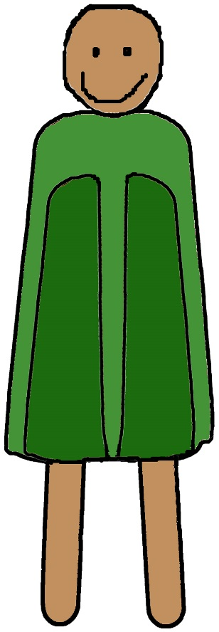
Igualdad de poder
Cuando la Cooperativa o una comisión toma decisiones por voto, cada Socia tiene únicamente un voto. Pero el poder y la influencia de cada Socia es mucho mayor que la simple capacidad para votar…
Un voto
Escriba sus iniciales
para aprobar:
Socia 1: ____
Socia 2: ____
Socia 3: ____
Socia 4: ____
Socia 5: ____
Socia 6: ____
Socia 7: ____
(No es necesario utilizar una urna electoral como esta. Las socias pueden votar simplemente levantando la mano, por ejemplo.)

Slide 17
Equal power
When the Cooperative or a committee makes a decision by vote, every Partner has one -- and only one -- vote. But the power and influence that every Partner has is much greater than the simple capacity to vote…
One vote
Write your initials
to approve:
Socia 1: _________
Socia 2: ________
Socia 3: _________
Socia 4: _____
Socia 5: _____
Socia 6: _____
Socia 7: _____
(It is not necessary to use a ballot box. Partners can vote by raising their hand, for example.)
17

Slide 18
Somos dueñas. No somos empleadas.
No debe haber una Socia o otra persona que será la gerente y nos diga qué hacer.
Hagan más paletas!
La Cooperativa será administrada y operada por TODAS las Socias.
Por la razon de que Las Socias son dueñas y gerentes, nadie las emplea. Las Socias no son empleadas.
Escriba sus iniciales
para aprobar:
Socia 1: ____
Socia 2: ____
Socia 3: ____
Socia 4: ____
Socia 5: ____
Socia 6: ____
Socia 7: ____
Somos “member-managed!”
No somos “manager-managed.”

Slide 19
We are owners. We are not employees.
There shall not be a Partner or another person that will be the manager and will tell us what to do.
Make more popsicles!
The Cooperative will be managed by EVERY Partner.
Since the Partners are owners and managers, nobody employs them. The Partners are not employees.
Write your initials
to approve:
Socia 1: _________
Socia 2: ________
Socia 3: _________
Socia 4: _____
Socia 5: _____
Socia 6: _____
Socia 7: _____
We are “member-managed!”
We are not “manager-managed.”
19

Slide 20
Para no tener empleados, y poder tratar a todos igualmente:
Haga más paletas, empleada!
Además, las Socias pretenden evitar tratar a nadie más como empleados, excepto sobre una base temporal. Por esta razón, las personas que trabajan a largo plazo para la Cooperativa en el futuro generalmente deben convertirse en Socias. El objetivo es operar una empresa que elimina la división entre trabajadores y dueñas.
Con el fin de evitar la contratación de empleados, es posible que la Cooperativa invitará a las personas a convertirse en Socias sin nunca haber trabajado con ellas. En ese caso, las Socias deberán llegar a fondo para conocer a la persona para asegurarse de que encaja con la cultura de la Cooperativa. Por ejemplo, las Socias hablaran con personas que han trabajado antes con la Socia prospectiva, aseguraran que cada Socia le entreviste a ella, invitaran a la Socia prospectiva para observar el trabajo de la Cooperativa, y alentar o exigir que la Socia prospectiva participe en un programa de entrenamiento.
Escriba sus iniciales para aprobar:
Socia 1: ____
Socia 2: ____
Socia 3: ____
Socia 4: ____
Socia 5: ____
Socia 6: ____
Socia 7: ____
Futura compañera de trabajo

Slide 21
To not have employees, so as to treat everyone equally:
Make more pops, employee!
Also, the Partners intend to avoid treating anybody else like an employee, except on a temporary basis. For this reason, the people that will work long-term for the Cooperative in the future generally must be converted into Partners. The objective is to operate a business that eliminates the division between workers and owners.
To avoid having employees, it could happen that the Cooperative will invite people to become Partners without ever having worked with them. In that case, the Partners must thoroughly screen the person to ensure that they will fit in with the Cooperative’s culture. For example, the Partners will talk to people that have worked with the prospective Partner in the past, ensure that every Partner interviews her, invite the prospective Partner to observe the Cooperative’s work, and encourage or require that the prospective Partner participate in a training program.
Write your initials
to approve:
Socia 1: _________
Socia 2: ________
Socia 3: _________
Socia 4: _____
Socia 5: _____
Socia 6: _____
Socia 7: _____
Future
co-worker
21

Slide 22
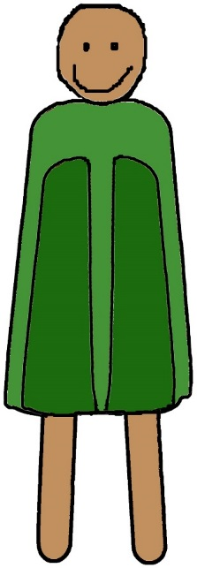
En serio, todas las Socias deben participar en el manejo de la Cooperativa
Para promover una cultura en la que todas las Socias están motivadas y animadas a participar en la gestión de la Cooperativa, cada Socia puede – y debe – proponer políticas y actividades para mejorar el funcionamiento de la Cooperativa.
Decisiones…
Observaciones…
Ideas…
Propuestas…
Sugerencias…
Influencia…
Escriba sus iniciales para aprobar:
Socia 1: ________
Socia 2: ______
Socia 3: _______
Socia 4: ____
Socia 5: ____
Socia 6: ____
Socia 7: ____
Volante de la Cooperativa

Slide 23
Seriously, every Partner must participate in the management of the Cooperative
To promote a culture in which every Partner is motivated and encouraged to participate in the management of the Cooperative, every Partner can – and must – propose policies and activities to improve the Cooperative’s functioning.
Decisions…
Observations…
Ideas…
Proposals…
Suggestions…
Influence…
Write your initials
to approve:
Socia 1: _________
Socia 2: ________
Socia 3: _________
Socia 4: _____
Socia 5: _____
Socia 6: _____
Socia 7: _____
Steering Wheel
23

Slide 24
Y cada Socia debe tener influencia en los siguientes dominios:
Sus propias trayectorias profesionales,
Las condiciones de su lugar de trabajo,
Escriba sus iniciales
para aprobar:
Socia 1: ____
Socia 2: ____
Socia 3: ____
Socia 4: ____
Socia 5: ____
Socia 6: ____
Socia 7: ____
Los ámbitos y comisiones en que ella trabaja, y
La dirección de la Cooperativa entera.

Slide 25
And every Partner must have influence in the following realms:
Her
professional trajectory,
Her working conditions,
Write your initials
to approve:
Socia 1: _________
Socia 2: ________
Socia 3: _________
Socia 4: _____
Socia 5: _____
Socia 6: _____
Socia 7: _____
Her areas of work and her committees, and
The Cooperative’s overall direction.
25

Slide 26
La rotación de responsabilidades
Con el fin de empoderar a todas las Socias a comprender varios aspectos de la empresa, y con el fin de evitar que se formen jerarquías, las Socias rotarán regularmente las responsabilidades. Cada Socia puede desarrollar un área particular de la habilidad y responsabilidad, pero al mismo tiempo, también se compromete a entrenar otras Socias en esa área.
¿Qué hago con esto?
¿Qué hago con esto?
Estado de Cuenta Bancaria
$ $ $ $
$ $ $
$ $ $ $
$ $ $
Escriba sus iniciales
para aprobar:
Socia 1: _________
Socia 2: ________
Socia 3: _________
Socia 4: _____
Socia 5: _____
Socia 6: _____
Socia 7: _____
Notes:
Re

Slide 27
Rotation of responsibilities
With the goal of empowering every Partner to understand various aspects of the business, and to avoid the formation of hierarchies, Partners will regularly rotate responsibilities. Every Partner can develop a particular skill area and regular responsibilities, but at the same time, she also commits to training other Partners in that area of work.
What do I do with this?
What do I do with this?
Bank Statement
$ $ $ $
$ $ $
$ $ $ $
$ $ $
Write your initials
to approve:
Socia 1: _________
Socia 2: ________
Socia 3: _________
Socia 4: _____
Socia 5: _____
Socia 6: _____
Socia 7: _____
27

Slide 28
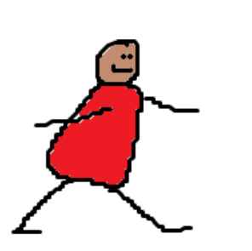
Los planes de desarrollo
Cada Socia va a crear y ejecutar su plan de desarrollo para aprender como administrar a la compañía y también un plan de desarrollo personal. Por ejemplo:
El camino de mis primeros 12 meses. Aprender de:
❑ Planificación de empresas
❑ Administración y mantenimiento de registros
❑ Licencias y seguros
❑ Ventas y mercadotecnia
Contabilidad básica
❑ Compras y suministros
❑ La producción de paletas
Escriba sus iniciales
para aprobar:
Socia 1: ____
Socia 2: ____
Socia 3: ____
Socia 4: ____
Socia 5: ____
Socia 6: ____
Socia 7: ____
La facilitación de juntas
¡Fiesta para celebrar lo que he aprendido!
Resolución de conflictos

Slide 29
Los planes de desarrollo
Every Partner will create and execute her development plan for learning how to manage the company and also a personal development plan. For example:
The path of my first 12 months.
Learn about:
❑ Business planning
❑ Record maintenance and administration
Licenses and insurance
❑ Sales and marketing
Basic accounting
❑ Purchases and supplies
❑ Popsicle production
Write your initials
to approve:
Socia 1: _________
Socia 2: ________
Socia 3: _________
Socia 4: _____
Socia 5: _____
Socia 6: _____
Socia 7: _____
Meeting facilitation
Party to celebrate what I have learned!
Conflict resolution
29

Slide 30
La división de responsabilidad y creación de comisiones
Comisión de Compras y Producción
Todas las Socias se reunirán regularmente para gestionar
en general la Cooperativa.
Cuando sea posible, las Socias repartirán las responsabilidades en comisiones. Ejemplos de comisiones posibles incluyen:
Comisión de Administración
y Finanzas
Comisión de Mercadotecnia
y Ventas
Un objetivo de dividir a la Cooperativa en comisiones es dar a cada Socia cierta autonomía en sus propios ámbitos de trabajo. Otro objetivo importante de la Cooperativa es tomar decisiones de manera eficiente. Por lo tanto, muchas de las decisiones se pueden hacer fuera del grupo entero de Socias. Una lista actual de las comisiones y sus funciones se puede encontrar en otro documento como las “Pólizas, Procesos, y Funciones.”
Comisión
de Bien Estar
Write your initials
to approve:
Socia 1: _________
Socia 2: ________
Socia 3: _________
Socia 4: _____
Socia 5: _____
Socia 6: _____
Socia 7: _____
30

Slide 31
Division of responsibilities and creation of committees
Purchasing and Production Committee
Every Partner will participate in regular meetings to manage the Cooperative.
Whenever possible, Partners will divide responsibilities among committees. Examples of committees include:
Finance and Administration Committee
Sales and Marketing Committee
An objective of dividing the Cooperative into committees is to give every Partner certain autonomy in their own work areas. Another important objective for the Cooperative is to make decisions efficiently. Therefore, many of the decisions can be made outside of the entire group of Partners. A current list of committees and their functions will be kept in a different document, like “Policies, Procedures, and Functions.”
Well-Being Committee
Write your initials
to approve:
Socia 1: _________
Socia 2: ________
Socia 3: _________
Socia 4: _____
Socia 5: _____
Socia 6: _____
Socia 7: _____

Slide 32
Algunas decisiones que requieren el consentimiento unánime
Algunas decisiones de la Cooperativa solo pueden ser tomadas por 100% de las Socias. Estas incluyen:
Socias adicionales: Invitar a una persona
integrarse como una Socia en a la Cooperativa.
Gastos o préstamos
de más de $5,000.
Aprobar la fusión, venta, o
disolución de la Compañía.
SE VENDE
Escriba sus iniciales
para aprobar:
Socia 1: _________
Socia 2: ________
Socia 3: _________
Socia 4: _____
Socia 5: _____
Socia 6: _____
Socia 7: _____
Coopsicles, LLC

Slide 33
Certain decisions that require unanimous consent
Certain decisions about the Cooperative can only be taken by 100% of the Partners. These include:
Additional Partners: Inviting a new person
to become a new Partner in the Cooperative.
Expenses or loans of
more than $5,000.
Approving the Company’s merger, sale, or dissolution.
SE VENDE
Write your initials
to approve:
Socia 1: _________
Socia 2: ________
Socia 3: _________
Socia 4: _____
Socia 5: _____
Socia 6: _____
Socia 7: _____
Coopsicles, LLC

Slide 34
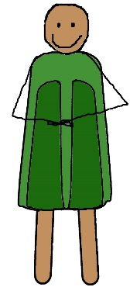
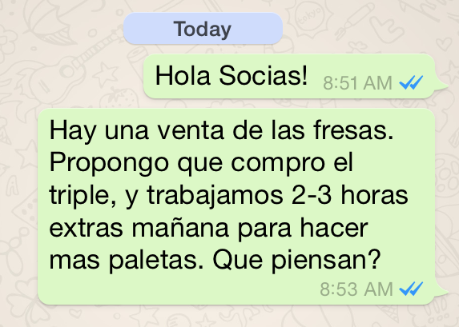
Cuando toman una decisión:
1ª preferencia:
La decisión debe ser tomada en una junta en persona. Esto permite que todas puedan ver y escuchar las reacciones de todas.
2ª preferencia:
Si la decisión debe ser tomada más pronto y no es posible organizar una reunión, las Socias considerarán la propuesta por teléfono.
3ª preferencia:
Y si no es viable discutir el tema por teléfono, las Socias pueden utilizar el correo electrónico, WhatsApp, u otra plataforma que permite la discusión escrita.
¡De cualquier manera, mantenga una récord!
Cuando se toma una decisión fuera de una reunión, aun es importante mantener un registro escrito de la decisión en los archivos de registro de la Cooperativa.
Escriba sus iniciales
para aprobar:
Socia 1: _________
Socia 2: ________
Socia 3: _________
Socia 4: _____
Socia 5: _____
Socia 6: _____
Socia 7: _____

Slide 35
When you make a decision:
1st preference:
The decision should be made in a meeting in person. This allows for everyone to see and hear each other’s reactions.
Partners, I have a proposal.
2nd preference:
If the decision must be made sooner and it is not possible to organize a meeting, the Partners will consider the proposal by telephone.
3rd preference:
And if it is not viable to discuss the topic by telephone, the Partners can use e-mail, WhatsApp, or another platform that allows for written communication.
Either way, keep records!
When a decision is made outside of a meeting, it is still important to maintain written records of the decision in the Cooperative’s record archive.
Write your initials
to approve:
Socia 1: _________
Socia 2: ________
Socia 3: _________
Socia 4: _____
Socia 5: _____
Socia 6: _____
Socia 7: _____
There is a sale on strawberries. I propose that we buy triple quantity and work 2-3 hours extra tomorrow to make more popsicles. What do you think?
35

Slide 36
El proceso de las juntas:
Facilitadora:
Amiga, gracias por proponer este. Ahora, escuchamos las reacciones de todas, una por una.
En general, todas las propuestas y asuntos estarán discutidos haciendo que las Socias hablan uno por uno, sigiente en un círculo. De esta manera, cada Socia tendrá la oportunidad de hablar y de influir en las decisiones. La facilitadora dará la vuelta varias veces para que las Socias no se sienten que deben decir todo lo que se les ocurren la primera vuelta.
Me
gusta esta propuesta…
Me pregunto si…
Paso
esta vez.
Escriba sus iniciales
para aprobar:
Socia 1: _________
Socia 2: ________
Socia 3: _________
Socia 4: _____
Socia 5: _____
Socia 6: _____
Socia 7: _____
Yo preferiría que…

Slide 37
Meeting procedures:
Facilitator:
Simone, thank you for proposing this. Now, lets hear everyone’s reactions, one-by-one.
In general, the Partners will discuss proposals and matters by taking turns in a circle, speaking one by one. This way, every Partner will have the opportunity to speak and influence the decisions. The facilitator will go around a circle multiple times so that the Partners do not feel the need to say everything they are thinking of during the first turn.
I like this proposal…
I wonder if…
I pass this time.
Write your initials
to approve:
Socia 1: _________
Socia 2: ________
Socia 3: _________
Socia 4: _____
Socia 5: _____
Socia 6: _____
Socia 7: _____
I would prefer…
37

Slide 38
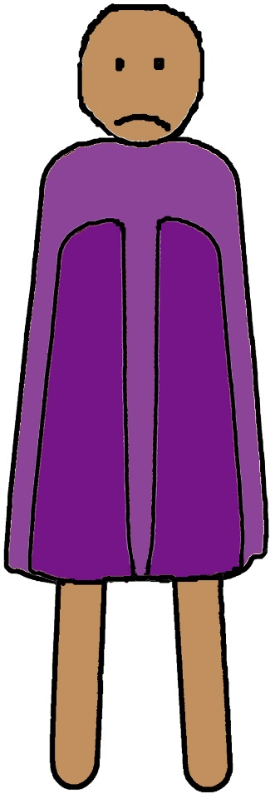
El proceso de discutir propuestas:
A menos que este Acuerdo u otro documento le permita a las Socias tomar un voto por otros medios (por ejemplo, para invitar a una Socia adicional o para cambiar este Acuerdo), las Socias deberán utilizar el procedimiento descrito en la siguiente pagina para pedir, presentar, considerar, y aprobar las propuestas. El objetivo es tener un proceso inclusivo y para escuchar la voz de todas.
Para evitar esto:
Yo tenía una buena idea, pero nadie me escuchó.
Escriba sus iniciales
para aprobar esta y la siguiente página:
Socia 1: _________
Socia 2: ________
Socia 3: _________
Socia 4: _____
Socia 5: _____
Socia 6: _____
Socia 7: _____

Slide 39
The process for discussing proposals:
Unless this Agreement or another document allows Partners to take a vote by other means (for example, to add a new Partner or to change this Agreement), the Partners must use the procedure described in the following page to propose, present, consider, and approve proposals. The purpose is to have an inclusive process and to hear everyone’s voice.
To avoid this:
I had a great idea, but nobody listened to me.
Write your initials
to approve:
Socia 1: _________
Socia 2: ________
Socia 3: _________
Socia 4: _____
Socia 5: _____
Socia 6: _____
Socia 7: _____
39

Slide 40
Primero: La facilitadora de la junta deberá preguntarle a todos:
La Propuesta Inicial: Después, la facilitadora le pedirá a cada Socia (la Proponente), una por una, que anuncie su propuesta.
Círculo de Aclaraciones: Después de que una Socia anuncie su propuesta, la facilitadora deberá seguir en un círculo y preguntarle a cada Socia si tiene alguna pregunta aclaratoria para el Proponente. Cada Socia tendrá la oportunidad de hacer una pregunta a la vez. La facilitadora deberá continuar en el círculo, incluso pasando por el círculo varias veces, hasta que las Socias hagan agotado sus preguntas.
Círculo de Reacciones: Luego, la facilitadora deberá seguir en un círculo y pedirle a las Socias que compartan sus pensamientos y reacciones a la propuesta, de preferencia al hablar en primera o tercera persona, usando frases como "Me pregunto si ..." y "Me preocupa que .... “
La Propuesta Final: Luego, la facilitadora le preguntará al Proponente si desea modificar su propuesta dadas las preguntas y reacciones recibidas. El Proponente deberá indicar su propuesta final, preferiblemente incorporando los cometarios del grupo.
Círculo de Objeciónes o Aprobación: La facilitadora deberá seguir en un círculo y preguntarle a cada Socia si se opone a la propuesta. Una Socia estará autorizada a oponerse a una propuesta solo si ella considera que la propuesta representa un paso hacia atrás del propósito de la Cooperativa, o que la propuesta le causará prejuicio a la Cooperativa. Si ninguna Socia se opone a la propuesta, la propuesta será aprobada y llevada a cabo. Cualquier propuesta puede ser revisada y modificada en cualquier junta posterior si cualquier Socia propone una propuesta para modificarla.
¿Quién tiene una propuesta para discutir en la junta de hoy?
?
Hmmm…
Final!

Slide 41
Who has a proposal to discuss in today’s meeting?
First: The meeting facilitator will ask everyone:
Initial Proposal: Then, the facilitator will ask each Partner (Proponent) to announce her proposal.
Clarification Rounds: After a Partner announces her proposal, the facilitator will go around the circle asking every Partner if they have any clarifying questions for the Proponent. Every Partner will have an opportunity to ask one question at a time. The facilitator will continue in a circle, even going in a circle multiple times, until the Partners have exhausted their questions.
Reaction Rounds: Then, the facilitator will go around the circle and will ask the Partners to share their thoughts and reactions about the proposal, preferably talking in a first or third person form, using phrases like “I wonder if…” and “I am worried that...”
The Final Proposal: Then, the facilitator will ask the Proponent if she wishes to modify her proposal, given the received questions and reactions. The Proponent will outline her final proposal, preferably incorporating the group’s feedback.
Objection or Approval Circle: The facilitator will go around the circle and will ask every Partner if they object to the proposal. A Partner is authorized to object to a proposal only if she reasonably believes that the proposal will harm the Cooperative or cause the Cooperative to go backwards in its mission. If no Partners object to the proposal, the proposal will pass. Any proposal can be revised or modified in any subsequent meeting if any Partner proposes to modify the proposal.
?
Hmmm…
Final!

Slide 42
Cómo planear o pedir una junta:
Las Socias crearán un calendario para las juntas regulares. Las Socias se reunirán por lo menos una vez por mes.
Si las juntas planeadas no son adecuadas, cualquier Socia de la Cooperativa puede convocar una junta si una otra Socia comunica que ella está de acuerdo de que una junta es necesaria o seriá útil. Las Socias elegirán una fecha y hora para la junta que todas las Socias razonablemente pueden asistir. También se necesita que las Socias provean notificacion adecuada a todas las Socias.
Domingo Lunes Martes Miercoles Jueves Viernes Sabado
 |  |  | Reunión mensual de Socias
Reunión de
Bien Estar
Escriba sus iniciales
para aprobar:
Socia 1: _________
Socia 2: ________
Socia 3: _________
Socia 4: _____
Socia 5: _____
Socia 6: _____
Socia 7: _____
Reunión de
Compras y Producción

Slide 43
How to plan or request a meeting:
The Partners will create a calendar for regular meetings. The Partners will meet at least one time a month.
If the planned meetings are not sufficient, any Cooperative Partner can convene a meeting if one other Partner communicates that they agree that a meeting is necessary or would be useful. The Partners will choose a date and time for the meeting that all Partners may reasonably be able to attend. The Partners must provide adequate notice to all other Partners.
Sunday Monday Tuesday Wednesday Thursday Friday Saturday
 |  |  | Monthly members’ meeting
Member
Wellbeing
meeting
Write your initials
to approve:
Socia 1: _________
Socia 2: ________
Socia 3: _________
Socia 4: _____
Socia 5: _____
Socia 6: _____
Socia 7: _____
Purchasing/ Production meeting

Slide 44
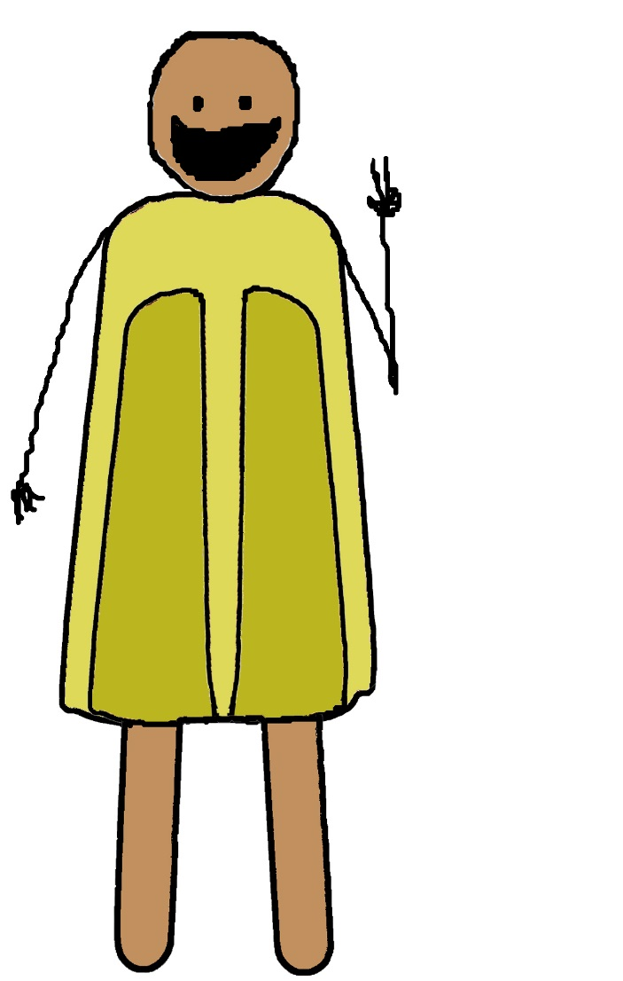
Responsabilidades durante las juntas:
En todas las juntas habrá una persona para facilitar y otra persona para tomar notas. Estas responsabilidades rotarán.
Soy la facilitadora
de hoy. Comencemos diciendo cómo estamos hoy ...
¡Y yo simplemente voy a participar y disfrutar de este reunión! Yo fui la facilitadora de la última reunión.
Soy la redactora de notas hoy.
Escriba sus iniciales
para aprobar:
Socia 1: _________
Socia 2: ________
Socia 3: _________
Socia 4: _____
Socia 5: _____
Socia 6: _____
Socia 7: _____

Slide 45
Responsibilities during meetings:
In every meeting there will be one person to facilitate and another person to take notes. These responsibilities will rotate.
I am today’s facilitator. Let’s begin by saying how we are each doing today…
And I am simply going to participate and enjoy this meeting! I was the facilitator in the last meeting.
I am the note taker today.
Write your initials
to approve:
Socia 1: _________
Socia 2: ________
Socia 3: _________
Socia 4: _____
Socia 5: _____
Socia 6: _____
Socia 7: _____
45

Slide 46
Registros de juntas
Por ejemplo:
Notas de Junta de
Comisión de Compras y Producción
Fecha:
¿Quién estaba aquí?:
Los temas discutidos
y las decisiones tomadas:
La Cooperativa mantendrá registros de las actas de juntas cuando se reúnen todas las Socias y cuando se reúne cada Comisión. Las notas pueden ser tomadas a mano o en la computadora.
Escriba sus iniciales
para aprobar:
Socia 1: _________
Socia 2: ________
Socia 3: _________
Socia 4: _____
Socia 5: _____
Socia 6: _____
Socia 7: _____

Slide 47
Meeting minutes
For example:
Meeting Minutes of
Purchasing and Production Committee
Date:
Who was there?:
Topics discussed and decisions made:
The Cooperative will maintain meeting minutes when all Partners meet and when every Committee meets. The minutes may be taken by hand or on the computer.
Write your initials
to approve:
Socia 1: _________
Socia 2: ________
Socia 3: _________
Socia 4: _____
Socia 5: _____
Socia 6: _____
Socia 7: _____
47

Slide 48
Mantenimiento de registros, información, y contabilidad
Acuerdo de Operaciones
La versión más actualizada y
versiones anteriores
La Cooperativa siempre estará obligada a mantener registros de, por lo menos, los que se enumeran aquí a la izquierda. Los registros deben habitar en un lugar que sea accesible a todas las Socias, como en una plataforma como Box o Dropbox, o en una carpeta física a que cada Socia tiene acceso.
Pólizas y Reglas
Cualquier regla adoptada por las Socias fuera de este Acuerdo.
Información Financiera
Declaraciones de pérdidas y ganancias, hojas de saldo, estados de cuenta bancario
Declaraciones de Impuestos
Escriba sus iniciales
para aprobar:
Socia 1: _________
Socia 2: ________
Socia 3: _________
Socia 4: _____
Socia 5: _____
Socia 6: _____
Socia 7: _____
Juntas
Notas de Junta
¡La información que necesito para tomar decisiones está aquí, todo en un solo lugar! ¡Estamos tan organizadas!
Socias
Una lista de todas las Socias y ex-Socias, sus direcciónes, teléfonos, etc.
Registros de Trabajo
¿Cuánto ha trabajado cada Socia (y ex Socia) durante cada mes y cada año?
Licencias
Y otros documentos presentados al estado, condado, y ciudad
Misceláneo

Slide 49
Maintenance of records, information, and accounting
Operations Agreements
The most current version and previous versions
The Cooperative shall maintain records of, at least, what is listed to the left. The records must be kept in a location that is accessible to every Partner, like in a platform like Box or Dropbox, or in a physical folder to which every Partner has access.
Policies and Rules
Any rule adopted by the Partners outside of this Agreement.
Financial Information
Statement of profits and losses, balance sheets, bank statements
Tax Returns
Write your initials
to approve:
Socia 1: _________
Socia 2: ________
Socia 3: _________
Socia 4: _____
Socia 5: _____
Socia 6: _____
Socia 7: _____
Meetings
Meeting Minutes
Partners
A list of every Partner and ex-Partner, their address, telephone, etc.
The information I need to make decisions is here, all in one location! We are so organized!
Work Records
How much has every Partner (and ex-Partner) worked every month and year?
Licenses
And other documents presented to the state, county, and city
Miscellaneous
49

Slide 50
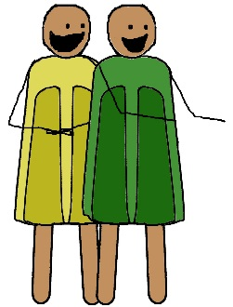
Los contratos, firmas y el gasto de dinero
Sí, te autorizamos a decidir la cantidad de fruta para comprar, pero no más de 300 libras por semana.
Compromisos
Cada Socia debe abstenerse de establecer contratos o tomar acciones que comprometan a la compañía sin la autorización de la mayoría de las Socias.
Gastos y reembolsos:
Las Socias serán reembolsadas por los gastos que hagan en nombre de la Compañía, solo si el gasto es consistente con el presupuesto aprobado y el gasto está autorizado por la mayoría de las Socias.
Escriba sus iniciales
para aprobar:
Socia 1: _________
Socia 2: ________
Socia 3: _________
Socia 4: _____
Socia 5: _____
Socia 6: _____
Socia 7: _____
Firmas:
Para evitar problemas y gastos imprevistos, es mejor que – cuando sea posible – por lo menos dos Socias firmen contratos, cheques, y otros documentos.
contrato
Recibo
$50
$50
$100
Gracias!

Slide 51
Contracts, signatures, and expenses
Yes, we authorize you to decide the quantity of fruit to purchase, but not more than 300 pounds per week.
Contracts:
Every Partner must abstain from establishing contracts or taking actions that bind the company without the authorization of a majority of Partners.
Expenses and reimbursements:
Partners will be reimbursed for expenses made in the Company’s name, only if the expense is consistent with the approved budget and if the expense is authorized by the majority of Partners.
Write your initials
to approve:
Socia 1: _________
Socia 2: ________
Socia 3: _________
Socia 4: _____
Socia 5: _____
Socia 6: _____
Socia 7: _____
Signatures:
To avoid problems and unforeseen expenses, it is better that – whenever possible – at least two Partners sign contracts, checks, and other documents.
Contract
Receipt
$50
$50
$100
Thanks!
51

Slide 52
Salida en forma voluntaria:
¡Abrazos
a todos!
¡Me
voy!
(en un mes)
Una Socia puede renunciar voluntariamente en cualquier momento después de dar notificacion
por lo menos 30 días en anticipo.
Una Socia no podrá vender o dar su membresía a cualquier otra persona o a cualquier otro negocio. Cada membresía es personal a la Socia.
SE VENDE
Mi membresía
Escriba sus iniciales
para aprobar:
Socia 1: _________
Socia 2: ________
Socia 3: _________
Socia 4: _____
Socia 5: _____
Socia 6: _____
Socia 7: _____

Slide 53
Voluntary resignation:
Hugs to all!
I am
leaving!
(in one month)
A Partner may voluntarily resign at any time after giving at least 30 days notice.
A Partner cannot sell or give her membership to any other person or business. Every membership is personal to the Partner.
FOR SALE
My membership
Write your initials
to approve:
Socia 1: _________
Socia 2: ________
Socia 3: _________
Socia 4: _____
Socia 5: _____
Socia 6: _____
Socia 7: _____
53

Slide 54
Cuando surgen tensiones
Las Socias reconocen que si las tensiones y resentimientos no se atienden cuando se presentan, las relaciones pueden crecer cada vez más tensas. Si una Socia siente decepcionada, herida, confundida, o enojada por las palabras o acciones de otra Socia, la Socia hará una de las siguientes:
1) Tratar de entender el punto de vista de la otra persona, y perdonar y dejar de lado el asunto,
o
2) Tratar de resolver el asunto a través de una discusión con la Socia:
Escriba sus iniciales
para aprobar:
Socia 1: _________
Socia 2: ________
Socia 3: _________
Socia 4: _____
Socia 5: _____
Socia 6: _____
Socia 7: _____

Slide 55
When tensions arise
The Partners recognize that if tensions and resentment are not addressed when they arise, relationships can grow ever more tense. If a Partner feels disappointed, hurt, confused, or angry because of the words or actions of another Partner, the Partner will do one of the following:
1) Try to understand the other person’s point of view, forgive, and/or move on,
or
2) Try to resolve the matter through discussion with the Partner:
I don’t know why she said that. But that’s ok. I know she has good intentions. She probably didn’t sleep well last night.
Write your initials
to approve:
Socia 1: _________
Socia 2: ________
Socia 3: _________
Socia 4: _____
Socia 5: _____
Socia 6: _____
Socia 7: _____
Perhaps I should talk with her.
Hello, my friend! Can we go get coffee? I was confused when you _______, and I’d like to discuss it.
55

Slide 56
¿Cómo resolver conflictos?
Escriba sus iniciales
para aprobar:
Socia 1: _________
Socia 2: ________
Socia 3: _________
Socia 4: _____
Socia 5: _____
Socia 6: _____
Socia 7: _____
Las Socias se comprometen a resolver los conflictos de forma rápida y pacífica, primero a través de discusión amistosa, y si sigue sin resolverse, luego a través de mediación con una persona que no es una Socia.
Además, al menos que otra parte de este Acuerdo exprese algo específicamente al contrario (como en la siguiente pagina), cualquier acción o demanda relacionado a este Acuerdo – ya sea interpersonal o no – será resuelta a través de la mediación. Las Socias deberán asistir a al menos tres sesiones de mediación antes de demandar un tribunal para cualquier conflicto.
Etapa 1: Discusión
Etapa 2: Mediación
Tienes conflicto?

Slide 57
How to resolve conflicts?
Write your initials
to approve:
Socia 1: _________
Socia 2: ________
Socia 3: _________
Socia 4: _____
Socia 5: _____
Socia 6: _____
Socia 7: _____
The Partners commit themselves to resolving conflicts in a quick and peaceful manner, first through cordial conversation, and if the issue is not resolved, then through mediation with a person that is not a Partner.
Also, unless otherwise provided by this Agreement (like on the following page), any disagreement or claim related to this Agreement – whether interpersonal or not – will be resolved through mediation. Partners must attend three mediation sessions before bringing any conflict to court.
Stage 2: Mediation
Stage 1: Discussion
Is there a conflict?
I’m sorry it has been difficult for you two. I’m going to help you talk about this conflict in a way that enables can each to better understand the other.
57

Slide 58
¿Hay una razón para expulsar a la Socia?
¿No? ¿Simplemente no te gusta trabajar con alguien?
Considere la posibilidad de hacer una resolución de conflictos o busque nuevas formas de trabajar para que estén menos molestas.
¿No? ¿Otra razón?
Si es una razón que no hemos descrito aquí, utilice el proceso de arbitraje en la página siguiente.
¿Si?
¿Hay una de estas tres situaciónes extremas?
La Socia comete actos de violencia física o verbal en contra de otras Socias o de cualquier persona que tenga una relación con la Compañía.
La Socia usó los bienes o fondos de la Compañía para beneficio personal, sin el permiso de La Membresia, o
La Socia no pago su contribución de capital dentro de un año después de convertirse en una Socia de la Cooperativa.
¿No? ¿Entonces, que es?
¿La Socia no sigue los estándares o reglas?
¿Específicamente, la Socia repetidamente no cumple con los estándares de trabajo (calidad del producto, consistencia en seguir las recetas, puntualidad, relaciones con las otras Miembras o con clientes, etc.) establecidos por la mayoría, o se niega a observar los términos de este Acuerdo o otras reglas de la Cooperativa?
¿Si?
¿Tuvo la oportunidad de corregirlo?
¿Y previamente ha documentado esto y pidió a la Socia corregir la situación?
Importante!
Escriba sus iniciales
para aprobar:
Socia 1: _________
Socia 2: ________
Socia 3: _________
Socia 4: _____
Socia 5: _____
Socia 6: _____
Socia 7: _____
¿No?
¿La Socia tiene 6 meses o más con la Cooperativa?
Solamente puede expulsarla con arbitraje. Consulte la página siguiente para una descripción del proceso de arbitraje especial de esta Cooperativa.
¿Si?
¿Y es una Socia Nueva?
¿La Socia tiene menos de seis meses con la Cooperativa?
¿Si? Tomen un voto.
Un voto de la mayoría de las Socias puede expulsar a una Socia. (No importa cuánto tiempo una persona ha sido una Socia de cooperativa.)
¿Si? Tomen un voto.
Un voto de 3/4 de las Socias puede expulsar a la Socia.

Slide 59
Is there a reason to expel this Partner?
No? Is it simply a matter of you not liking to work with someone ?
Consider the possibility of doing conflict resolution or looking for new ways to work so that you are less bothered.
No? A different reason?
If it is a reason we have not discussed here, use the arbitration process on the next page.
Yes?
Is it because of one of the following three situations?
1. The Partner commited physical or verbal acts of violence against Partners or other persons related to the Company.
2. The Partner used Company resources or funds for personal benefit, without the Members’ approval, or
3. The Partner did not pay her capital contribution within one year after becoming a Cooperative Partner.
No? Then, what is it? Is the Partner not following standards and rules?
Specifically, the Partner has repeatedly not complied with work standards (product quality, consistency in following recipes, punctuality, other Partner or client relationships, etc.) established by the majority, or refuses to obey this Agreement’s terms or other Cooperative rules?
Yes? Did she have an opportunity to correct the problem?
Did you document this previously and ask the Partner to correct the problem?
Important!
Write your initials
to approve:
Socia 1: _________
Socia 2: ________
Socia 3: _________
Socia 4: _____
Socia 5: _____
Socia 6: _____
Socia 7: _____
No?
She has been a partner for more than 6 months?
You can only expel through arbitration. Consult the following page for a description of the special arbitration process for this Cooperative.
Yes?
Is she a New Partner?
She has been a Partner for less than 6 months?
Yes? Take a vote.
In this case, a vote by the majority of Partners can expel a Partner. (It doesn’t matter how long a person has been a Cooperative Partner.)
Yes? Take a vote.
A vote of 3/4 of Partners can expel a Partner.

Slide 60
Salida en forma involuntaria con arbitraje:
Las Socias han elegido las siguientes tres personas para actuar como árbitros: _________________, ________________, y __________________. Si una de esas personas no está disponible, la Cooperativa llamará a las siguientes personas, en orden de prioridad: _______________, ______________, y ____________.
Las Socias han elegido a estas personas porque son capaces de ser imparcial con el fin de tomar una decisión en el interés de la Cooperativa. Cada Socia se compromete a no demandar a cualquiera de estos árbitros, aunque no le gusta la decisión.
Si se requiere arbitraje para expulsar a un Socia,
se utilizará el siguiente proceso:
Se necesita un voto de la mayoría de las Socias para iniciar una reunión con los árbitros.
Los tres árbitros escucharán los comentarios de todas Las Socias interesadas,
Si un árbitro cree que la Cooperativa se vería perjudicada si la Socia no es expulsada, el árbitro deberá votar para expulsar a la Socia. Si la mayoría de los tres árbitros votan para expulsarla, la Socia será expulsada.
!
Importante!
Escriba sus iniciales
para aprobar:
Socia 1: _________
Socia 2: ________
Socia 3: _________
Socia 4: _____
Socia 5: _____
Socia 6: _____
Socia 7: _____

Slide 61
Involuntary termination through arbitration:
The Partners have elected the following three people to act as arbiters: _________________,________________, & __________________. If any of these people is unavailable, the Cooperative will call the following people, in order of priority: _______________, ________________, & ________________.
The Partners have chosen these people because they are capable of being impartial and making a decision in the Cooperative’s best interest. Every Partner agrees to not sue any arbiter if she does not like the decision.
If you use arbitration to expel a Partner, use the
following process:
1. You need a vote by the majority of Partners to initiate a meeting with the arbiters.
2. The three arbiters will hear the comments of every interested Partner,
3. If an arbiter believes that the Cooperative will be harmed if the Partner is not expelled, the arbiter must vote for to expel the Partner. If the majority of the three arbiters vote to expel, the Partner is expelled.
!
Important!
Write your initials
to approve:
Socia 1: _________
Socia 2: ________
Socia 3: _________
Socia 4: _____
Socia 5: _____
Socia 6: _____
Socia 7: _____
61

Slide 62
¿Cómo se maneja el dinero en la Cooperativa?
A continuación se describe cómo el dinero será administrado dentro de la Cooperativa.
Esto es importante.
¿Estás lista?
Escriba sus iniciales
para aprobar:
Socia 1: _________
Socia 2: ________
Socia 3: _________
Socia 4: _____
Socia 5: _____
Socia 6: _____
Socia 7: _____

Slide 63
How is money managed in the Cooperative?
The following is a description of how money will be administrated within the Cooperative. This is important. Are you ready?
Write your initials
to approve:
Socia 1: _________
Socia 2: ________
Socia 3: _________
Socia 4: _____
Socia 5: _____
Socia 6: _____
Socia 7: _____
63

Slide 64
Tomando decisiones financieras
Las Socias, juntas, tomarán regularmente decisiones sobre la cantidad de dinero para gastar, cuánto se debe pagar a las Socias directamente, y la cantidad de dinero para ahorrar en forma de Asignaciones de Cuentas Capitales. Hay muchas consideraciones que equilibrar en este tipo de decisiones, por lo que es imposible especificar una fórmula detallada en el presente Acuerdo Operativo…..pero algunos conceptos básicos se explican aquí en las siguientes páginas.
Hmmm
Hmm
Hmmmmm
Escriba sus iniciales
para aprobar:
Socia 1: _________
Socia 2: ________
Socia 3: _________
Socia 4: _____
Socia 5: _____
Socia 6: _____
Socia 7: _____
64

Slide 65
Making financial decisions
Partners, together, will regularly make decisions about the amount of money to be spent, how much to pay each Partner directly, and how much money to save in the Capital Accounts. There are many considerations to balance in these types of decisions, which is why it is impossible to specify a detailed formula in the present Operating Agreement…but a few basic concepts will be explained in the following pages.
Hmmm
Hmm
Hmmmmm
Write your initials
to approve:
Socia 1: _________
Socia 2: ________
Socia 3: _________
Socia 4: _____
Socia 5: _____
Socia 6: _____
Socia 7: _____

Slide 66
Finanzas cooperativas
Las Socias reconocen que han elegido conscientemente operar de una manera diferente a un negocio convencional.
En muchas empresas convencionales, los dueños reciben todos los beneficios en proporciona al dinero que invirtieron. Creemos que si los dólares tuvieran emociones, serían más felices de ir a la gente que trabaja para ganarlos. Entonces…
X
En una cooperativa de trabajadores, los beneficios se distribuyen en proporciona al valor o la cantidad de trabajo que da una Socia de la Cooperativa. Con ese fin, la Cooperativa ha adoptado disposiciones financieras, como se detalla a continuación, que sirven para distribuir los beneficios de esta manera.
Escriba sus iniciales
para aprobar:
Socia 1: _________
Socia 2: ________
Socia 3: _________
Socia 4: _____
Socia 5: _____
Socia 6: _____
Socia 7: _____
En suma: Ni invertir dinero o simplemente ser una dueña de la Cooperativa determina la cantidad de dinero que una Socia recibirá.

Slide 67
Cooperative Finances
Property of the third largest consumer goods company in the WORLD
The Partners recognize that they have conscientiously elected to operate in a way that is distinct from conventional business.
In many conventional companies, owners receive all of the profits in proportion to their investments. We believe that if dollars had emotions, they would be happier to go to the people that work to earn them. Thus…
X
In a worker cooperative, the profits are distributed in proportion to the value or quantity of work done by a Cooperative Partner. Toward this end, the Cooperative has adopted financial provisions, as described ahead, that serve to distribute profits in this way.
Write your initials
to approve:
Socia 1: _________
Socia 2: ________
Socia 3: _________
Socia 4: _____
Socia 5: _____
Socia 6: _____
Socia 7: _____
In sum: Neither investing money nor simply being an owner of the Cooperative determines the quantity of money that a Partner receives.
67

Slide 68
La igualdad de remuneración y de trabajo
La igualdad de remuneración: Las Socias ganaran igualmente por las horas que trabajan para la Cooperativa. El trabajo de una Socia no tiene más valor que el trabajo de otra Socias.
La igualdad de horas de trabajo: Las Socias intentarán garantizar que todas las Socias tengan la oportunidad de trabajar el mismo número de horas por mes. Las Socias intentarán asegurar que cada Socia contribuya igualmente al labor de la Cooperativa.
Escriba sus iniciales
para aprobar:
Socia 1: _________
Socia 2: ________
Socia 3: _________
Socia 4: _____
Socia 5: _____
Socia 6: _____
Socia 7: _____
(Como puedes ver, nuestra meta es la igualdad.)

Slide 69
Equal pay for equal work
Equal pay: Partners will earn equally for the hours they work for the Cooperative. One Partner’s work does not have more value than the work of other Partners.
Equal work hours: Partners will try to ensure that every Partner has the opportunity to work roughly the same number of hours per month as other Partners. Partners will try to ensure that every Partner contributes equally to the work for the Cooperative.
Write your initials
to approve:
Socia 1: _________
Socia 2: ________
Socia 3: _________
Socia 4: _____
Socia 5: _____
Socia 6: _____
Socia 7: _____
(As you can see, our goal is equality.)
69

Slide 70
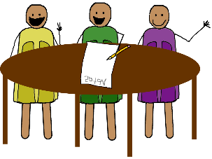
Horas Extras
La planificación de las horas de trabajo: Al menos una vez al mes, las Socias se reunirán para discutir estrategias para igualar el trabajo. En esta reunión, las Socias decidirán por voto de la mayoría el número aproximado de horas cada Socia trabajará en el mes. Llamemoslo, “las horas mensuales aprobadas.” Las Socias mantendrán registros de horas aproximadas que decidieron trabajar en ese mes.
Cuando no se puede dividir el trabajo equitativamente:
Habrá momentos en que una de las Socias tendrá más tiempo libre o que habrá la necesidad que trabaje más horas que las otras Socias. Está bien que las contribuciones de trabajo sean periódicamente desiguales. Sin embargo, las Socias se esforzarán siempre hacia el objetivo de igualar las horas de trabajo. Si una Socia va a trabajar más de las horas mensuales aprobadas, las Socias llegarán a un acuerdo de cómo compensar a la Socia por su tiempo extra. Si, más adelante en el mes, se hace evidente que una Socia tendrá que trabajar más que las horas mensuales aprobadas, ella o una otra Socia convocará una reunión de emergencia o hará una propuesta escrita donde se pondrán de acuerdo cómo compensar a la Socia por su tiempo extra.
Horas Mensuales
55
Escriba sus iniciales
para aprobar:
Socia 1: _________
Socia 2: ________
Socia 3: _________
Socia 4: _____
Socia 5: _____
Socia 6: _____
Socia 7: _____

Slide 71
Overtime Hours
Planning work hours: At least once a month, Partners will convene to discuss strategies to equalize the workload. In this meeting, Partners will decide by majority vote the
approximate number of hours each Partner will work in that month. Lets call this,
“approved monthly hours.” The Partners will maintain records of the number of hours they decided to work every month.
When work cannot be divided equally:
There will be times when a Partner will have more free time or when there will be a need for her to work more hours than the other Partners. It is fine if work contributions are periodically unequal. However, Partners will strive toward the goal of equal work hours. If a Partner works more than the approved monthly hours, the Partners will come to an agreement as to how to compensate the Partner for that overtime. If, later in the month, it becomes apparent that a Partner will have to work more than the approved monthly hours, she or another Partner will call for an emergency meeting or she will make a written proposal about how to compensate that Partner for the overtime.
Monthly Hours
55
Write your initials
to approve:
Socia 1: _________
Socia 2: ________
Socia 3: _________
Socia 4: _____
Socia 5: _____
Socia 6: _____
Socia 7: _____
71

Slide 72
Cuentas de Capital
Cada Socia tendrá un registro denominado "Cuenta de Capital," que representa el valor de su porción de los activos de la Cooperativa.
Escriba sus iniciales
para aprobar:
Socia 1: _________
Socia 2: ________
Socia 3: _________
Socia 4: _____
Socia 5: _____
Socia 6: _____
Socia 7: _____
Cuenta Capital de Persona A
Cuenta Capital de Persona B
Cuenta Capital de Persona C

Slide 73
Capital Accounts
Every Partner will have an accounting called the “Capital Account,” which will represent the value of her share of the Cooperative’s assets.
Write your initials
to approve:
Socia 1: _________
Socia 2: ________
Socia 3: _________
Socia 4: _____
Socia 5: _____
Socia 6: _____
Socia 7: _____
Capital Account of Person A
Capital Account of Person B
Capital Account of Person C
73

Slide 74
Inversiónes del Capital
Cada Socia hará una inversión inicial de capital de $1,500. Esta inversión inicial construye una base sólida sobre la que las Socias pueden desarrollar su negocio.
Una Socia puede hacer su aporte de capital a través
de pagos mensuales
durante el transcurso de un año.
Cooperativa
Escriba sus iniciales
para aprobar:
Socia 1: _________
Socia 2: ________
Socia 3: _________
Socia 4: _____
Socia 5: _____
Socia 6: _____
Socia 7: _____

Slide 75
Capital Contributions
Every Partner will make an initial capital contribution of $1,500. This initial investment builds a solid base on which the Partners can develop their business.
A Partner can make her capital contribution through monthly payments over the course of a year.
Cooperative
Write your initials
to approve:
Socia 1: _________
Socia 2: ________
Socia 3: _________
Socia 4: _____
Socia 5: _____
Socia 6: _____
Socia 7: _____
75

Slide 76
Cuentas de Capital Iniciales
Esto significa que, al principio, la Cuenta de Capital de cada Socia tendrá $1,500.
Escriba sus iniciales
para aprobar:
Socia 1: _________
Socia 2: ________
Socia 3: _________
Socia 4: _____
Socia 5: _____
Socia 6: _____
Socia 7: _____
Cuenta Capital de Persona A
Cuenta Capital de Persona B
Cuenta Capital de Persona C

Slide 77
Initial Capital Accounts
This means that, to start, every Partner’s Capital Accounts will have $1,500.
Write your initials
to approve:
Socia 1: _________
Socia 2: ________
Socia 3: _________
Socia 4: _____
Socia 5: _____
Socia 6: _____
Socia 7: _____
Capital Account of Person A
Capital Account of Person B
Capital Account of Person C
77

Slide 78
Cambios en la Cuenta de Capital
La cantidad dentro de la Cuenta de Capital de cada Socia subirá y bajará. (Claro, esperamos que suba!) Se aumenta cuando las ganancias se asignan a las Cuentas. Se reduce cuando las pérdidas se asignan a las Cuentas.
Escriba sus iniciales
para aprobar:
Socia 1: _________
Socia 2: ________
Socia 3: _________
Socia 4: _____
Socia 5: _____
Socia 6: _____
Socia 7: _____
Cuenta Capital de Persona A
Cuenta Capital de Persona B
Cuenta Capital de Persona C

Slide 79
Changes to the Capital Account
The amount in the each Partner’s Capital Account will go up and down. (Of course, we hope it will go up!) It will go up when profits are allocated to the Accounts. It will decrease when losses are allocated to the Accounts.
Write your initials
to approve:
Socia 1: _________
Socia 2: ________
Socia 3: _________
Socia 4: _____
Socia 5: _____
Socia 6: _____
Socia 7: _____
Capital Account of Person A
Capital Account of Person B
Capital Account of Person C
79

Slide 80
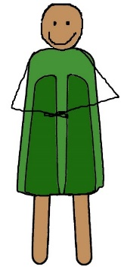
¿Cómo se comparten las ganancias?
Al final de cada trimestre, las Socias dividirán los beneficios de la Cooperativa por igual entre las Cuentas de Capital, o, si las Socias no trabajaron un número de horas mas o menos igual, los dividirán basado en del número de horas que cada Socia trabajó.
(Ella trabajo algunas horas más que las otras Socias.)
Escriba sus iniciales
para aprobar:
Socia 1: _________
Socia 2: ________
Socia 3: _________
Socia 4: _____
Socia 5: _____
Socia 6: _____
Socia 7: _____
Cuenta Capital de Persona A
Cuenta Capital de Persona B
Cuenta Capital de Persona C

Slide 81
How are profits shared?
At the end of every quarter, the Partners will divide the Cooperative’s profits equally between the Capital Accounts, or, if the Partners did not work the same number of hours, they will be divided by the number of hours each Partner worked.
(She worked a few more hours than the other Partners.)
Write your initials
to approve:
Socia 1: _________
Socia 2: ________
Socia 3: _________
Socia 4: _____
Socia 5: _____
Socia 6: _____
Socia 7: _____
Capital Account of Person A
Capital Account of Person B
Capital Account of Person C
81

Slide 82
Distribuciones periódicas
Las Socias harán determinaciones periódicas – con un voto de 75% de las Socias – acerca de que porción de los beneficios se mantendrán en las Cuentas de Capital, y que parte se distribuirá como dinero en efectivo. Esta decisión dependerá de la cantidad de dinero que la empresa necesita para operar y para aumentar la reserva.
La Cooperativa
Pagar a la Orden de: Socia
Dinero………………………………………
$........
Escriba sus iniciales
para aprobar:
Socia 1: _________
Socia 2: ________
Socia 3: _________
Socia 4: _____
Socia 5: _____
Socia 6: _____
Socia 7: _____
Una distribución de dinero en
su cuenta de capital
(Su porción de las ganancias)

Slide 83
Periodic Distributions
The Partners will make periodic determinations – with a vote of 75% of the Partners – about what portion of the profits will be maintained in the Capital Accounts, and what portion will be distributed in cash. This decision will depend on the amount of money the Company needs to operate and to grow its reserve funds.
The Cooperative
Pay to the Order of: Partner
Money………………………………………
$........
Write your initials
to approve:
Socia 1: _________
Socia 2: ________
Socia 3: _________
Socia 4: _____
Socia 5: _____
Socia 6: _____
Socia 7: _____
A cash distribution from your capital account
(A Parter’s share of the profits)
83

Slide 84
Pagos garantizados por el trabajo regular:
Si hay suficientes fondos disponibles, la Cooperativa deberá pagarle a las Socias “pagos garantizados” cada mes, como compensación por el trabajo regular que hacen en servicio a la Cooperativa. Los pagos garantizados se basarán en el número de horas trabajadas por las Socias. Esto reducirá los beneficios que se asignarán a las Cuentas de Capital al final de cada trimestre, pero le dará a las Socias ingresos más estables. Las Socias mantendrán un registro de todos los pagos garantizados hechos a cada Socia.
La Cooperativa
Pagar a la Orden de: Socia
Dinero………………………………………
$........
Escriba sus iniciales
para aprobar:
Socia 1: _________
Socia 2: ________
Socia 3: _________
Socia 4: _____
Socia 5: _____
Socia 6: _____
Socia 7: _____
Por: El trabajo que hiciste en enero
(Pago garantizado)

Slide 85
Guaranteed payments for regular work:
If there are sufficient available funds, the Cooperative must pay each Partner “guaranteed payments” each month, as compensation for the regular work they do in service of the Cooperative. The guaranteed payments will be based on the number of hours worked by the Partners. This will reduce the profits allocated to the Capital Accounts at the end of each quarter, but it will give Partners a more stable income. Partners will maintain a record of all of the guaranteed payments made to each Partner.
The Cooperative
Pay to the order of: Partner
Money………………………………………
$........
Write your initials
to approve:
Socia 1: _________
Socia 2: ________
Socia 3: _________
Socia 4: _____
Socia 5: _____
Socia 6: _____
Socia 7: _____
For: The work you did in January
(Guaranteed payment)
85

Slide 86
Pérdidas
Cuando la Cooperativa tenga pérdidas, las Cuentas de Capital de cada Socia se reducirá en cantidades equitativas (significa que las pérdidas no se asignan en proporción al número de horas trabajadas).
Como puede ver, a pesar de que las tres Socias tienen diferentes cantidades en sus Cuentas de Capital, y a pesar de que pueden haber trabajado horas diferentes, cada Socia perdió la misma cantidad:
Escriba sus iniciales
para aprobar:
Socia 1: _________
Socia 2: ________
Socia 3: _________
Socia 4: _____
Socia 5: _____
Socia 6: _____
Socia 7: _____
Cuenta Capital de Persona A
Cuenta Capital de Persona B
Cuenta Capital de Persona C

Slide 87
Losses
When the Cooperative has losses, each Partner’s Capital Accounts will be reduced in equal amounts (that means that losses are not allocated in proportion to hours worked).
As you can see in this example, even though the three Partners have different amounts in their Capital Accounts, and even though they might have worked different numbers of hours, each Partner lost the same amount:
Write your initials
to approve:
Socia 1: _________
Socia 2: ________
Socia 3: _________
Socia 4: _____
Socia 5: _____
Socia 6: _____
Socia 7: _____
Capital Account of Person A
Capital Account of Person B
Capital Account of Person C
87

Slide 88
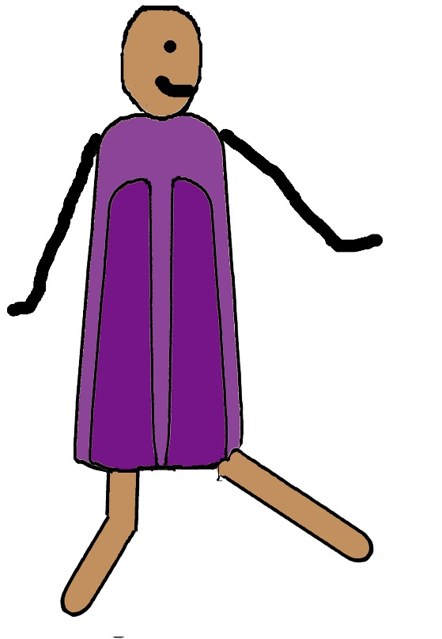
Reserva de fondos
Las Socias acuerdan incrementar cada Cuenta de Capital hasta que la Cooperativa tenga una reserva suficiente para pagar 3 meses de gastos. La reserva se encuentra en las Cuentas de Capital, porque es incrementada por los beneficios no distribuidos a las Socias, y de las inversiones de capital de las Socias.
Escriba sus iniciales
para aprobar:
Socia 1: _________
Socia 2: ________
Socia 3: _________
Socia 4: _____
Socia 5: _____
Socia 6: _____
Socia 7: _____
Mi Cuenta Capital
Mi Cuenta Capital
Mi Cuenta Capital
Mi Cuenta Capital
2015
2016
2017
2018

Slide 89
Reserve fund
The Partners agree to grow the Capital Accounts until the Cooperative has a reserve sufficient to pay for 3 months of expenses. The reserve lives within the Capital Accounts because it grows from profits allocated, but not distributed, to the Partners, and from the Partner’s capital investments.
Write your initials
to approve:
Socia 1: _________
Socia 2: ________
Socia 3: _________
Socia 4: _____
Socia 5: _____
Socia 6: _____
Socia 7: _____
My Capital Account
My Capital Account
My Capital Account
My Capital Account
2015
2016
2017
2018
89

Slide 90
Compartiendo la responsabilidad de la reserva
Escriba sus iniciales
para aprobar:
Socia 1: _________
Socia 2: ________
Socia 3: _________
Socia 4: _____
Socia 5: _____
Socia 6: _____
Socia 7: _____
Las Socias intentarán incrementar sus Cuentas de Capital hasta que cada una comparta equitativamente la reserva total. Por ejemplo, si las Socias deciden que quieren una reserva de $30,000 dólares, y hay tres Socias, cada una debe incrementar, con el tiempo, su Cuenta de Capital hasta que llegue a $10,000.
Cuando Socias nuevas pagan su inversión de capital e incrementan su Cuenta de Capital, la reserva crece. Si las Socias deciden reducir la reserva, algunas Socias pueden recibir distribuciones en efectivo.
Mientras que esta cuenta crece lentamente,
…estas Socias quizá puedan recibir distribuciones al reducir sus cuentas.
Cuenta Capital
De Una Socia Adicional
Cuenta Capital A
Cuenta Capital B
Cuenta Capital C
2018
2018
2018
2018

Slide 91
Sharing the responsibility for the reserve fund
Write your initials
to approve:
Socia 1: _________
Socia 2: ________
Socia 3: _________
Socia 4: _____
Socia 5: _____
Socia 6: _____
Socia 7: _____
The Partners will aim to increase their Capital Accounts until they each share an equal part of the reserve total. For example, if the Partners decide that they want a reserve fund of $30,000, and there are three Partners, each one must increase, over time, their Capital Account until it reaches $10,000.
When a new Partner pays her capital contribution and increases her Capital Account over time, the reserve grows. If the Partners decide to decrease the size of the reserve, some Partners may receive cash distributions.
While this account grows, slowly,
…these Partners may receive distributions when the accounts are decreased.
An Additional Partner’s Capital Account
Capital Account A
Capital Account B
Capital Account C
2018
2018
2018
2018
91

Slide 92
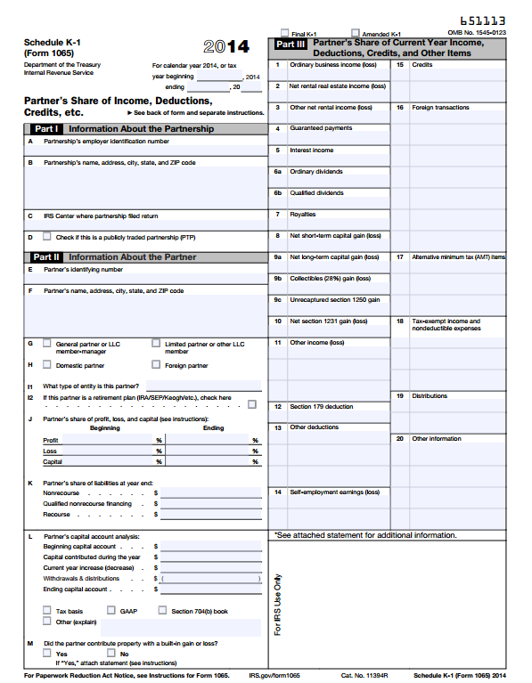
Impuestos
Las Socias deben pagar impuestos federales y estatales sobre los ingresos, incluyendo impuestos trimestrales, si es necesario.
A menos que, o hasta que las Socias decidan otra cosa, la Cooperativa pagara impuestos de la misma manera que una asociación (partnership), con la forma 1065.
Al final de cada año y antes del 15 de marzo, la Cooperativa le dará a cada Socia una forma “K-1,” que la Socia utilizará para pagar los impuestos.
Escriba sus iniciales
para aprobar:
Socia 1: _________
Socia 2: ________
Socia 3: _________
Socia 4: _____
Socia 5: _____
Socia 6: _____
Socia 7: _____

Slide 93
Taxes
The Partners must pay federal and state taxes on income, including quarterly taxes, if necessary.
Unless or until the Partners decide otherwise, the Cooperative will pay taxes in the same manner as a partnership, with Form 1065.
At the end of every year and before March 15, the Cooperative will give each Partner a “K-1” form, which helps the Partner pay her individual taxes.
Write your initials
to approve:
Socia 1: _________
Socia 2: ________
Socia 3: _________
Socia 4: _____
Socia 5: _____
Socia 6: _____
Socia 7: _____
93

Slide 94
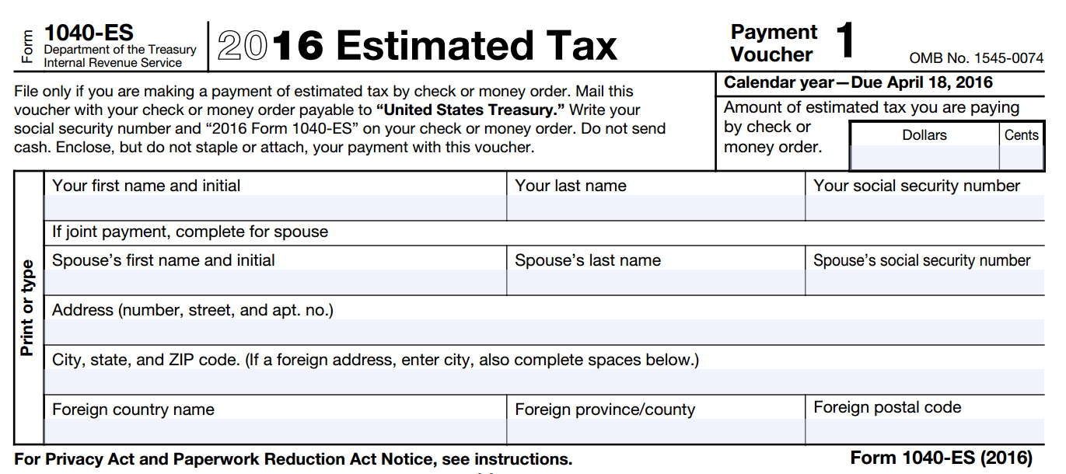
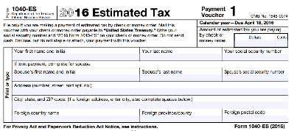
Impuestos trimestrales
Con el fin de ayudar a cada Socia pagar sus impuestos trimestrales, la Cooperativa puede retener fondos suficientes para pagar los impuestos y preparar los pagos trimestrales de impuestos para cada Socia, usando un formulario como éste:
Escriba sus iniciales
para aprobar:
Socia 1: _________
Socia 2: ________
Socia 3: _________
Socia 4: _____
Socia 5: _____
Socia 6: _____
Socia 7: _____
Pero, si la Cooperativa no remite los impuestos trimestrales para las Socias, entonces cada Socia acuerda pagar impuestos trimestrales al gobierno federal y estatal de California.

Slide 95
Quarterly Taxes
With the goal of helping each Partner pay her quarterly taxes, the Cooperative can retain sufficient funds to pay the taxes and prepare the quarterly tax payments for each Partner, using a form like this one:
Write your initials
to approve:
Socia 1: _________
Socia 2: ________
Socia 3: _________
Socia 4: _____
Socia 5: _____
Socia 6: _____
Socia 7: _____
But, if the Cooperative does not remit the quarterly taxes for the Partners, then each Partner agrees to pay quarterly taxes to the federal government and to the state government of California.
95

Slide 96
Se paga impuestos sobre las asignaciones:
Aunque las Socias no reciben las Asignaciones directamente en efectivo, el IRS considera las Asignaciones como ingresos para fines fiscales.
Interesante. Tengo que pagar impuestos sobre el dinero en la caja púrpura (mi Cuenta de Capital), a pesar de que la Cooperativa está utilizando ese dinero.
Escriba sus iniciales
para aprobar:
Socia 1: _________
Socia 2: ________
Socia 3: _________
Socia 4: _____
Socia 5: _____
Socia 6: _____
Socia 7: _____
2016

Slide 97
Taxes are paid on allocations:
Although the Partners do not receive Allocations directly in cash, the IRS takes the Allocations into account for tax purposes.
Interesting. I have to pay taxes on money in the purple box (my Capital Account), even though the Cooperative is using that money.
Write your initials
to approve:
Socia 1: _________
Socia 2: ________
Socia 3: _________
Socia 4: _____
Socia 5: _____
Socia 6: _____
Socia 7: _____
2016
97

Slide 98
Lo que recibe la Socia al irse de la Cooperativa:
Cuando una Socia termina su membresía, voluntariamente o involuntariamente, su Cuenta de Capital y otras deudas que la Cooperativa le debe a la Socia se convierten en un préstamo a la Cooperativa que se paga en un plazo de 5 años o menos. El préstamo no acumulará interés en el primer año. Después del primer año, se acumulará interés con una tasa del 3% sobre la cantidad pendiente.
Pagaré
La Cooperativa se compromete a pagarte la cantidad que estaba en su Cuenta de Capital ($10,000, por ejemplo) en pagos mensuales de $200 ... etc ...
Escriba sus iniciales
para aprobar:
Socia 1: _________
Socia 2: ________
Socia 3: _________
Socia 4: _____
Socia 5: _____
Socia 6: _____
Socia 7: _____
Notes:
Compounded? Annually?

Slide 99
What a Partner receives when she leaves the Cooperative:
When a Partner ends her membership, voluntarily or involuntarily, her Capital Account and other debts the Cooperative owes the Partner are turned into a loan to the Cooperative that must be paid to the Partner within five years or less. The loan will not accumulate interest during the first year. After the first year, it will accumulate interest at a rate of 3% on the outstanding amount.
Promissory Note
The Cooperative agrees to pay the amount in the Capital Account ($10,000, for example) in monthly payments of $200…etc...
Write your initials
to approve:
Socia 1: _________
Socia 2: ________
Socia 3: _________
Socia 4: _____
Socia 5: _____
Socia 6: _____
Socia 7: _____
99

Slide 100
Venta o disolución de la Compañía:
La Compañía puede ser vendida o disuelta con la aprobación del 75% de la Socias. Si se disuelve o se vende la empresa, la Cooperativa hará pagos en la siguiente orden de prioridad:
Primero,
la Cooperativa debe pagar sus deudas a las no Socias.
la Cooperativa debe pagar sus deudas a las Socias, incluyendo prestamos, y pagos guarantizados.
Segundo,
la cooperativa debe pagarle a cada Socia la cantidad que queda en su cuenta de capital derivado de las actividades normales de la cooperativa, sin incluir los ingresos de la venta de la empresa.
Tercero,
Finalmente…
Escriba sus iniciales
para aprobar:
Socia 1: _________
Socia 2: ________
Socia 3: _________
Socia 4: _____
Socia 5: _____
Socia 6: _____
Socia 7: _____
¿Y? ¿Y? ¿Qué sucede, entonces? Proxima pagina…

Slide 101
Sale or dissolution of the Company:
The Company can be sold or dissolved with the approval of 75% of the Partners. If the company is sold or dissolved, the Cooperative will make payments in the following priority order:
First,
the Cooperative must pay its debts to non-Partners.
the Cooperative must pay its’ debts to the Partners, including loans, and guaranteed payments.
Second,
the Cooperative must pay each Partner the amount that remains in her capital account derived from the cooperative’s normal activities, not including proceeds from the sale of the company.
Third,
Finally…
Write your initials
to approve:
Socia 1: _________
Socia 2: ________
Socia 3: _________
Socia 4: _____
Socia 5: _____
Socia 6: _____
Socia 7: _____
And? And? Then what happens? Next page…
Notes:
Come back and change this to ensure that loans from converted capital accounts have third priority

Slide 102
Distribución de los fondos restantes
[…continuación de la página anterior.] Todo el dinero y bienes que resten, después del pago de deudas y Cuentas de Capital, se pagará a las Socias actuales y anteriores (de los últimos 30 años), en proporción al número de horas que cada Socia trabajó durante el tiempo que fue Socia de la Cooperativa.
A menos que no quede casi nada. Si el dinero y bienes restantes valen menos de $3,000, no será necesario hacer pagos a las ex-Socias, porque el trabajo administrativo no se justificaría con una cantidad tan pequeña.
¡Cielos! Ustedes desean cambiar la parte del Acuerdo que dice que voy a recibir un parte del dinero si venden la empresa? Eh, por supuesto, no lo apruebo. A pesar de que estoy jubilada, ¡ayudé a crear esta empresa! Merezco una parte de los ingresos.
Esta página del Acuerdo no se puede cambiar sin el consentimiento de al menos el 51% de todas las Socias anteriores vivas…..personas como ella:
Importante:
Escriba sus iniciales
para aprobar:
Socia 1: _________
Socia 2: ________
Socia 3: _________
Socia 4: _____
Socia 5: _____
Socia 6: _____
Socia 7: _____
Información aburrida que sólo se necesita si hay
dificultades al hacer pagos a una Socia anterior:
El pago que iría a una ex Socia que ha muerto, irá al Beneficiario Designado de la ex Socia, que aparece en el Formulario de Declaración de Información de Socias de esa Socia. Si una ex Socia ha fallecida antes del momento de la distribución, y si no ha nombrado a un Beneficiario Designado, o si la Cooperativa no puede encontrar a la ex Socia o Beneficiario Designado después de un esfuerzo razonable, la Cooperativa no tendrá ninguna obligación de hacer una distribución a esa ex Socia, su Beneficiario Designado, o a cualquier otro heredero o beneficiario de esa ex Socia.
Será la obligación de las Socias anteriores de informar a la Cooperativa de su información de contacto actual y el nombre e información de contacto de su Beneficiario Designado.

Slide 103
Distribution of remaining funds
[…continued from previous page.] All of the remaining money and assets, after paying off debts and Capital Accounts, will be paid to the present and past Partners (of the last 30 years), in proportion to the number of hours that each Partner worked during the time she was a Partner of the Cooperative.
Unless there is almost nothing left. If the remaining money and profits are worth less than $3,000, it will not be necessary to make payments to ex-Partners, because the administrative work would not be justified by such a small amount.
Oh dear! You wish to change the part of the Agreement that says that I will receive a share of the money if you sell the company? Eh, of course, I don’t approve. Even though I am retired, I helped create this company! I deserve a share of the proceeds.
This page in the Agreement cannot be changed without the consent of at least 51% of all previous, living Partners…people like her:
Important:
Write your initials
to approve:
Socia 1: _________
Socia 2: ________
Socia 3: _________
Socia 4: _____
Socia 5: _____
Socia 6: _____
Socia 7: _____
Boring information that is only needed if there are
difficulties in paying a past Partner:
The payment that would go to an ex-Partner who has passed away will go to the Partner’s Designated Beneficiary, whose name appears in the Statement of Information of that Partner (see Exhibit A). If a Partner has passed away before the distribution, and has not named a Designated Beneficiary, or if the Cooperative cannot find the ex-Partner or Designated Beneficiary after reasonable effort, the Cooperative will not be obliged to distribute to that Partner, their Designated Beneficiary, or any other heir or beneficiary of that ex Partner.
It is the past Partner’s obligation to inform the Cooperative of her current contact information and the name and contact information for the Designated Beneficiary.
103

Slide 104
Otras cositas:
Palabras en este Acuerdo: Cualquier pronombre como “él” o “ella” o palabras como “Socia” o “Socio” usado aquí, se refiere a personas de sexo masculino y de sexo femenino al igual. Hemos utilizado los términos femeninos por conveniencia. Podemos, por supuesto, tener Socios que son hombres.
Por ejemplo:
“Socia” = “Socio”
“ella” = “él”
Como dar información o notificación a las socias:
Estamos de acuerdo de que el correo electrónico es una manera adecuada para dar notificación o información a las Socias, pero también está bien darlo en persona.
¡Llegó un email! ¡Mira! ¡La cooperativa tiene una reunión la próxima semana!
Escriba sus iniciales
para aprobar:
Socia 1: _________
Socia 2: ________
Socia 3: _________
Socia 4: _____
Socia 5: _____
Socia 6: _____
Socia 7: _____

Slide 105
Other little things:
Words in this Agreement: Pronoun like “he” or “she,” when used here, refer equally to the feminine or masculine gender. We have used feminine terms for convenience. We can, of course, have male Partners.
For example:
“Socia” = “Socio”
“her” = “him”
How to give information or notice to the Partners:
We agree that e-mail is an appropriate manner to give information and notice, but that it is also fine to give it in person.
An email arrived! Look! The cooperative has a meeting next week!
Write your initials
to approve:
Socia 1: _________
Socia 2: ________
Socia 3: _________
Socia 4: _____
Socia 5: _____
Socia 6: _____
Socia 7: _____
105

Slide 106
Otras cositas más:
Registro de Socias Anteriores: La Cooperativa deberá mantener una lista de todas las Socias anteriores, incluyendo nombres, última dirección postal conocida, número de teléfono, dirección de correo electrónico, beneficiario designado de la Socia para pago de la Cuenta de Capital de la Socia después de la muerte y de las distribuciones de disolución, las fechas de membresia, y el número total de horas trabajadas durante la membresía.
Este Acuerdo es Vinculante para los Sucesores: El presente Acuerdo y los términos y condiciones contenidos en este Acuerdo se aplican a y son vinculantes a los sucesores de las Socias, cesionarios, albaceas, administradores, beneficiarios y representantes. Esto se refiere a las personas que, por ejemplo, heredaron un derecho o responsabilidad de un Socia. Incluso si ellos no firmaron este Acuerdo!
Escriba sus iniciales
para aprobar:
Socia 1: _________
Socia 2: ________
Socia 3: _________
Socia 4: _____
Socia 5: _____
Socia 6: _____
Socia 7: _____
La Cooperativa tiene un año fiscal del 1 de enero al 31 de diciembre.

Slide 107
Some other little things:
Record of Past Partners: The Cooperative must maintain a list of all past Partners, including names, last known address, telephone number, e-mail address, Partner’s designated beneficiary for the payment of the Capital Account after the Partner’s death and for distributions after dissolution, membersip dates, and the total number of hours worked during their membership.
This Agreement is binding on Successors: The present Agreement and the terms and conditions contained herein apply to and are binding on the Partner’s successors, assignees, executors, administrators, beneficiaries, and representatives. This refers to the persons that, for example, inherit a Partner’s right or responsibility. This applies even if they did not sign this Agreement!
List of Past Members
Write your initials
to approve:
Socia 1: _________
Socia 2: ________
Socia 3: _________
Socia 4: _____
Socia 5: _____
Socia 6: _____
Socia 7: _____
The Cooperative has a fiscal year of January 1 to December 31.
107

Slide 108
Firmantes del Acuerdo e Información de las Socias
Al firmar aquí, las Socias aceptan todos los términos y condiciones de este Acuerdo, y aprueban unos a otros como miembros.
Nombre | Designación | Firma | Fecha de Firmar | Dirección | La aprobación de cada Socia
 | Socia 1 |  |  |  | Socia 1: _________ Socia 2: ________ Socia 3: _________
 | Socia 1 |  |  |  | Socia 1: _________ Socia 2: ________ Socia 3: _________
 | Socia 1 |  |  |  | Socia 1: _________ Socia 2: ________ Socia 3: _________

Slide 109
Signatures of Agreement and Partners’ Information
By signing here, the Partners accept all of this Agreement’s terms and conditions, and approve of each other as members.
Name | Designation | Signature | Date | Address | Approval by every Partner
 | Socia 1 |  |  |  | Socia 1: _________ Socia 2: ________ Socia 3: _________
 | Socia 2 |  |  |  | Socia 1: _________ Socia 2: ________ Socia 3: _________
 | Socia 3 |  |  |  | Socia 1: _________ Socia 2: ________ Socia 3: _________
109

Slide 110
Anexo A
Formulario de Declaración de Información de Socias
Nombre de Socia o de ex Socias: __________________________________________
Dirección: ____________________________________________________________
___________________________________________________________________________
Numero de Telefono: _____________________ Otro Numero de Telefono: _____________
Correo electrónico (con el propósito de recibir avisos oficiales de la Cooperativa):
___________________________________________________________________________
Dirección de correo electrónico adicional (si desea avisos enviados a dos emails):
___________________________________________________________________________

Slide 111
Exhibit A
Member Information Statement Form
[ex] Partner’s Name: __________________________________________________________
Address: ____________________________________________________________
___________________________________________________________________________
Telephone Number: _____________________ Other Telephone Number: _____________
E-mail (to receive official notice from the Cooperative):
___________________________________________________________________________
Additional e-mail (if you wish to receive notice at two email addresses):
___________________________________________________________________________
111

Slide 112
Nombre e información de contacto de emergencia (necesario sólo para Socias actuales):
___________________________________________________________________________
Beneficiario designado - nombre e información: ___________________________________
___________________________________________________________________________
Beneficiario designado alternativo - nombre e información: _____________________
___________________________________________________________________________
Al firmar a continuación, la Socia o ex-Socia nombrada arriba reconoce que es su responsabilidad proporcionar una Declaración de Información de Socias actualizada y designación de beneficiarios a la Cooperativa en caso de que hallan cambios en la información de arriba. La Socia o ex-Socia también acepta que cualquier fondo pagado a las Socias o ex-Socias (por la terminación de su membresia o disolución/venta de la empresa) deberá, si la Socia o ex-Socia ha fallecido, ser pagado por la Cooperativa directamente a la persona nombrada como Beneficiario Designado anteriormente, o al Beneficiario Designado Alternativo, en el caso de que el Beneficiario Designado ha fallecido.
Firma de Socia: ________________________________ Fecha: ___________________

Slide 113
Emergency contact information (for current Partners only):
___________________________________________________________________________
Designated beneficiary – name and information: ___________________________________
___________________________________________________________________________
Alternative designated beneficiary – name and information: _____________________
___________________________________________________________________________
By signing below, the Partner or ex-Partner named above acknowledges that it is her responsibility to provide an up-to-date Member Information Statement Form and Designated Beneficiary to the Cooperative when there are changes to the information above. The Partner or ex-Partner also agrees that whatever funds are payable to the Partners or ex-Partners (for the termination of their membership or dissolution/sale of the company) shall, if the Partner or ex-Partner has passed away, be paid by the Cooperative directly to the person named above as a Designated Beneficiary, or to the Alternative Designated Beneficiary, in the case that the Designated Beneficiary has passed away or cannot be reached.
Partner’s signature: ________________________________ Date: ___________________
113

